Slide 1
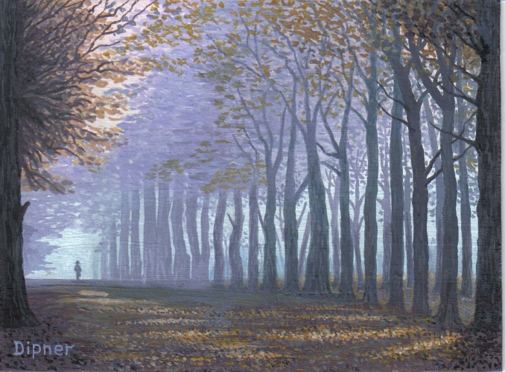
Дидактический материал по литературе для 9 класса
АНАЛИЗ
рассказа И.А.Бунина
«Тёмные аллеи»
Автор презентации:
учитель русского языка и литературы
МБОУ «Лицей №1» р.п.Чамзика Республики Мордовия
Печказова Светлана Петровна

Slide 2

Цель урока:
в занимательной форме
проверить уровень знания и понимания учениками произведения И.А.Бунина «Тёмные аллеи»,
его темы, идеи, особенностей
изобразительно-выразительных средств

Slide 3
Цикл рассказов Бунина
«Тёмные аллеи» – лучшее,
что написано автором
за всю его творческую карьеру.

Slide 4
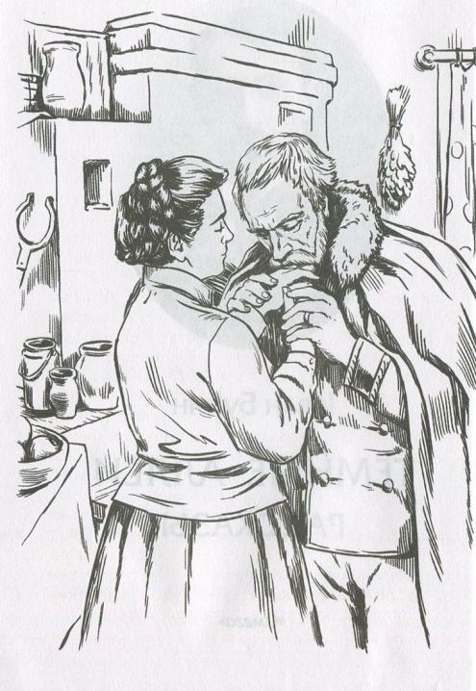
«Тёмные аллеи» И.А.Бунина
Год написания – 1938 г.
История создания – рассказ написан в эмиграции.
Тоска по родине, светлые воспоминания, уход от реальности, войны и голода послужили толчком к написанию рассказа.
Тема – любовь, потерянная, забытая в прошлом; разбитые судьбы, тема выбора и его последствий.
Композиция – традиционная для новеллы, рассказа.
Состоит из трёх частей: приезд генерала, встреча с бывшей возлюбленной и поспешный отъезд.
Жанр – рассказ (новелла).
Направление – реализм.

Slide 5
История создания
В стихотворении Н.П.Огарёва «Обыкновенная повесть» позаимствован Иваном Буниным образ темных аллей.
Эта метафора настолько впечатлила писателя, что он наделил её своим особым смыслом и сделал названием цикла рассказов.
Все они объединены одной темой – яркой, судьбоносной, запоминающейся на всю жизнь любви.
«Кругом шиповник алый цвёл,
Стояли тёмных лип аллеи...“

Slide 6
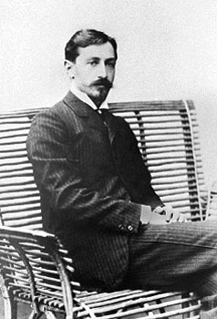
История создания
Произведение, вошедшее в одноимённый цикл рассказов (1937-1945), было написано в 1938 году, когда автор находился в эмиграции.
Во время второй мировой войны голод и нищета преследовали всех жителей Европы, французский город Грасс не стал исключением. Именно там написаны все лучшие произведения Ивана Бунина.
Возвращение к воспоминаниям о прекрасных временах молодости, вдохновение и творческая работа давали силу автору, чтобы пережить разлуку с родиной и ужасы войны.

Slide 7
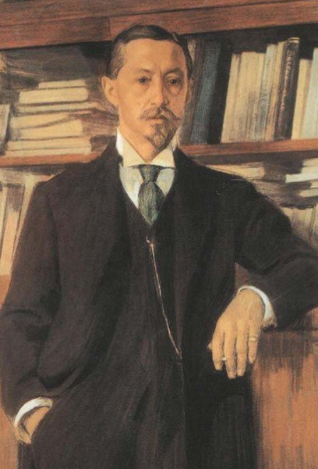
История создания
Эти восемь лет вдали от родины стали самыми продуктивными и самыми важными в творческой карьере Бунина. Зрелый возраст, чудесной красоты пейзажи, переосмысление исторических событий и жизненных ценностей – стало толчком к созданию самой главной работы мастера слова.
В самые страшные времена написаны самые лучшие, тонкие, пронзительные рассказы о любви – цикл «Тёмные аллеи».

Slide 8
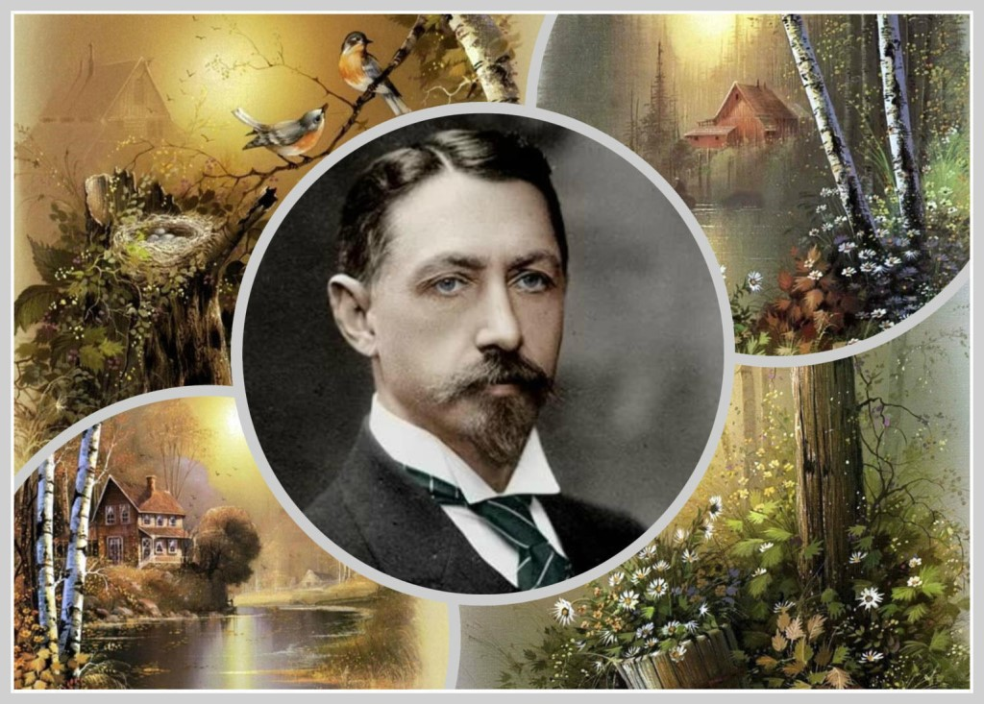
История создания
В душе каждого человека есть места, куда он заглядывает нечасто, но с особым трепетом: там хранятся самые светлые воспоминания, самые «дорогие» переживания.
Именно такие «тёмные аллеи» имел в виду автор, давая название своей книге и одноимённому рассказу.
Впервые рассказ был опубликован в Нью-Йорке в 1943 г. в издании «Новая земля».

Slide 9

Ведущая тема рассказа
Ведущая тема – тема любви. Не только рассказ «Тёмные аллеи», но и все произведения цикла основаны на этом прекрасном чувстве. Бунин, подводя итог своей жизни, был твёрдо убеждён, что любовь – самое лучшее, что может быть дано человеку в жизни. Она суть, начало и смысл всего: трагическая или счастливая история, нет никакой разницы. Если это чувство промелькнуло в жизни человека – значит он прожил её не зря.
Человеческие судьбы, безвозвратность событий, выбор, о котором пришлось пожалеть – ведущие мотивы в рассказе Бунина.
Тот, кто любит, всегда в выигрыше,
он живёт и дышит своей любовью,
она даёт ему силы двигаться дальше.

Slide 10
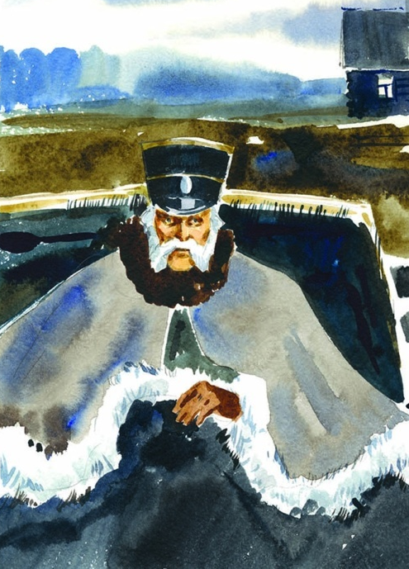
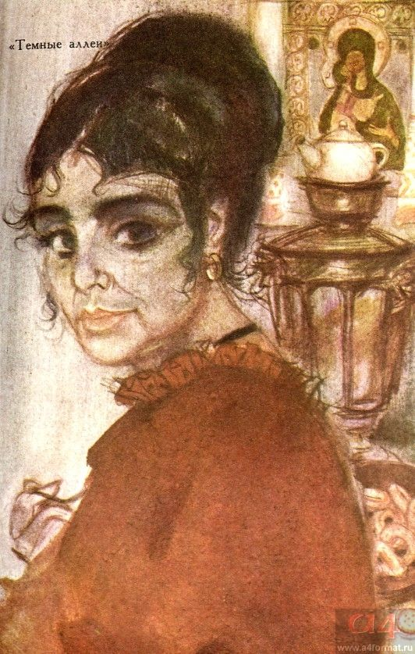
Ведущая тема рассказа
Николай Алексеевич, сделавший свой выбор в пользу здравого смысла, только в шестьдесят лет понимает, что его любовь к Надежде была самым лучшим событием в жизни.
Тема выбора и его последствий ярко раскрыта в сюжете рассказа: человек проживает свою жизнь не с теми, остаётся несчастлив, судьба возвращает предательство и обман, который он допустил в молодости по отношению к молодой девушке.

Slide 11
Ведущая тема рассказа
Вывод очевиден: счастье состоит в том, что бы жить в гармонии со своими чувствами, а не наперекор им. Проблема выбора и ответственности за свою и чужую судьбу также затрагивается в произведении. Проблематика достаточна широка, несмотря на небольшой объём рассказа. Интересно отметить тот факт, что в рассказах Бунина любовь и брак практически несовместимы: эмоции стремительны и ярки, они возникают и исчезают так же быстро, как всё в природе. Социальный статус не имеет смысла там, где царит любовь. Она уравнивает людей, делает бессмысленными чины и сословия – у любви свои приоритеты и законы.

Slide 12
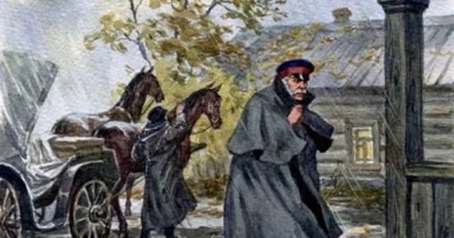
Композиция
Композиционно рассказ можно разделить на три части.
Первая часть: приезд героя на постоялый двор (здесь преобладают описания природы и окружающей местности).
Встреча с бывшей возлюбленной – вторая смысловая часть – в основном, состоит из диалога.
В последней части генерал покидает постоялый двор – бежит от собственных воспоминаний и своего прошлого.

Slide 13
Жанр произведения
Произведение «Тёмные аллеи» относится к жанру рассказа, некоторые исследователи творчества Бунина склонны считать их новеллами.
Тема любви, неожиданные резкие концовки, трагичность и драматизм сюжетов – всё это характерно для бунинских произведений. Нужно отметить и львиную долю лиризма в рассказе – эмоции, прошлое, переживания и душевные искания. Общая лирическая направленность – отличительная особенность рассказов Бунина.
Автор имеет уникальную способность – в малый эпический жанр уместить огромный временной отрезок, раскрыть душу персонажа и заставить задуматься читателя о самом важном.
Художественные средства, которые использует автор всегда разнообразны: точные эпитеты, яркие метафоры, сравнения и олицетворения. Приём параллелизма также близок автору, достаточно часто природа подчёркивает душевное состояние персонажей.

Slide 14
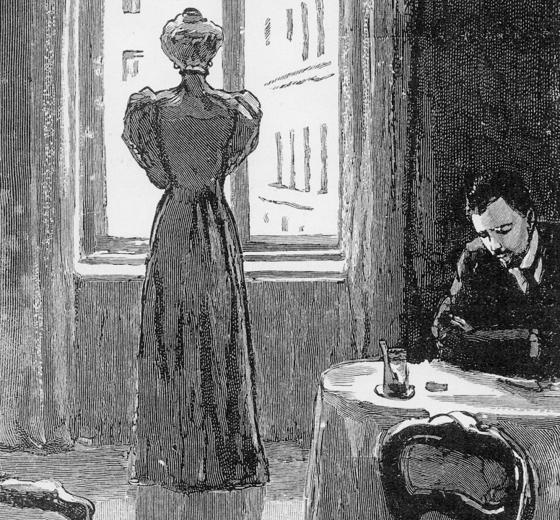
Основные события рассказа
Основные события – диалог Надежды и Николая Алексеевича построен на двух абсолютно противоположных взглядах на жизнь. Она – живёт любовью, находя в ней утешение и радость, хранит воспоминания молодости. В уста этой мудрой женщины автор вкладывает идею рассказа – то, чему учит нас произведение: «Всё проходит, но не всё забывается». В этом смысле герои противоположны в своих взглядах, старый генерал несколько раз упоминает о том, что «всё проходит».
Именно так прошла и его жизнь, бессмысленно, безрадостно, впустую.

Slide 15
Главные герои рассказа
Мужчина за шестьдесят, высокий, стройный, похож на Александра Второго. В молодости любил крепостную девушку, но женился на женщине из своего сословия. Автор показывает главного героя нерешительным, уставшим, несчастливым. Он старается оправдаться, говорит, о том, что всё проходит… Пытается узнать: простила ли его Надежда, рассказывает ей о неудавшемся браке, о том, что она – самое светлое, что было у него в жизни. Доля трусости и незрелости есть в поведении даже пожилого героя, он сбегает от хозяйки постоялого двора, сославшись на спешку.
Николай Алексеевич

Slide 16
Главные герои рассказа
Простая, искренняя, работящая, хозяйственная, умная. Ей 48 лет. Кучер отзывается о Надежде, как о честной, предприимчивой женщине.
Она не вышла замуж, любовь юности стала для неё смыслом жизни. Сильная, волевая натура: она не смогла простить Николая.
Этот образ вызывает у читателя симпатию, в отличие от пожилого генерала. В беседе она прямолинейна, откровенна, не увиливает и не стыдится своей жизни. Провожая старую любовь, Надежда долго смотрит в окно вслед его тарантаса. Возможно, она надеется, что хотя бы сейчас он решится на поступок.
Надежда

Slide 17
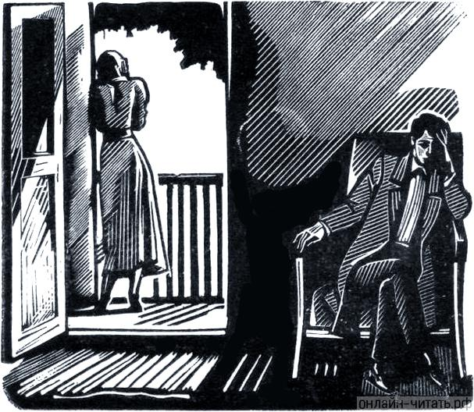
Второстепенные персонажи
Жена Николая Алексеевича. Известно, что супруг очень любил её, не смотря на это, она изменила ему, предала, разрушила семью.
Сын генерала. О нём сам отец отзывается, как о подлеце, транжире, бестолковом сыне. Не получилось воспитать в нём ни совести, ни чести, ни уважения к старшим.
Кучер Клим. Местный работник, увозит генерала к поезду, рассказывая о хозяйке постоялого двора. Он, как всякий деревенский мужик, восхищается Надеждой, её умом, характером, хваткой. Говорит, что она «больно крута» с теми, кто нечестен, обманывает.

Slide 18
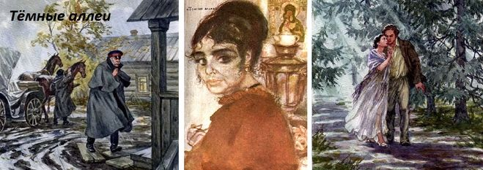
Подведём итоги
Иван Бунин – чуткий знаток человеческих душ, мастер художественного слова в сфере чувств, отношений, эмоций. Рассказ был написан в эмиграции, оттого он так пронзителен, трогателен, красив.
Главные герои рассказа «Тёмные аллеи»не смогли построить свою жизнь из-за принятых в обществе норм и устоев, нарушить которые у Николая Алексеевича не хватило духу.
В этом состоит весь трагизм ситуации: свободный, постаревший возлюбленный Надежды, сбежав от неё, бежит от себя всю жизнь.

Slide 19
Рассказ «Тёмные аллеи»
ПРОВЕРЬТЕ СЕБЯ
Рассказ «Тёмные аллеи» был написан:
ПРАВИЛЬНО
в 1938 г.
НЕПРАВИЛЬНО
в 1940 г.
НЕПРАВИЛЬНО
в 1942 г.
Писатель затрагивает в этом произведении тему:
НЕПРАВИЛЬНО
неравенства
ПРАВИЛЬНО
любви
НЕПРАВИЛЬНО
сострадания
На кого из исторических деятелей был похож главный герой:
ПРАВИЛЬНО
Александр I
НЕПРАВИЛЬНО
Николай II
НЕПРАВИЛЬНО
Николай I
Сколько лет не виделись Николай Алексеевич и Надежда:
НЕПРАВИЛЬНО
10
НЕПРАВИЛЬНО
20
ПРАВИЛЬНО
30
«Молодость у всякого проходит, а любовь — другое дело». Слова:
НЕПРАВИЛЬНО
героя
ПРАВИЛЬНО
Надежды
НЕПРАВИЛЬНО
Клима

Slide 20

Как вы оцениваете
свою работу на уроке?
Знания прочные:
Было много ошибок:
нужно быть внимательнее
МОЛОДЦЫ!
БУДЬТЕ ВНИМАТЕЛЬНЫ!

Slide 21
Всем спасибо
за работу на уроке!
5
ВЫХОД

